Slide 1
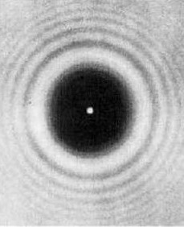
第 2 章
§1 光的衍射
§2 单缝的夫琅禾费衍射
§3 光栅衍射
§4 光学仪器的分辨本领
§5 X射线的衍射
光的衍射

Slide 2
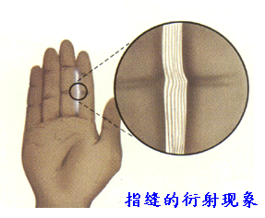
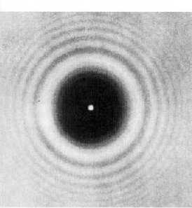
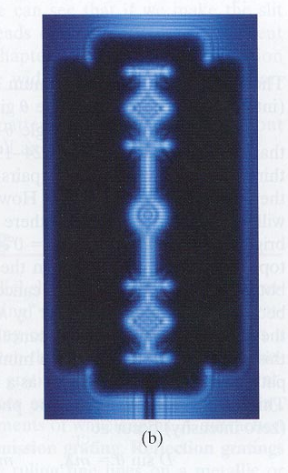
§1 光的衍射
一、光的衍射（ diffraction of light ）
1、现象：
圆屏衍射
刀片的衍射
门缝里看人一定是扁的吗？

Slide 3



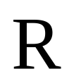
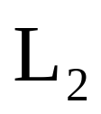

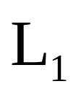
2、衍射的分类
根据光源、衍射缝（孔）、屏三者位置，把衍射分为
菲涅耳衍射(近场衍射）
夫琅禾费衍射（远场衍射）
缝
缝
可用透镜实现
光源、屏与缝相距有限远
光源、屏与缝相距无限远
在实验中实现
夫琅禾费衍射

Slide 4
二、惠更斯——菲涅耳原理
惠更斯原理
___子波
——1690年
菲涅耳补充：从同一波阵面上各点发出的子波是相干波。
——1818年

Slide 5
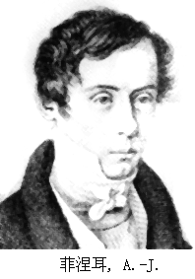
惠 - 菲原理：
概括为：波面上各点均是相干子波源
提供了用干涉 解释衍射的基础
菲涅耳发展了惠更斯原理,
从而深入认识了衍射现象
A.J.菲涅耳

Slide 6

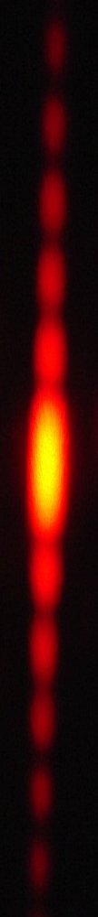

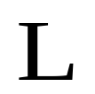
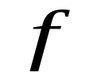







§2 单缝的夫琅禾费衍射
一、实验装置及花样
Q点的明暗？
衍射角
中央亮纹
单缝衍射
（衍射角 ：向上为正，向下为负）
将单缝处波面看作无穷多个相干(子) 波源
Q点的明暗是 (无穷)多光束干涉的结果

Slide 7
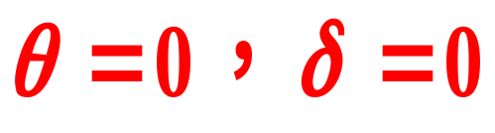


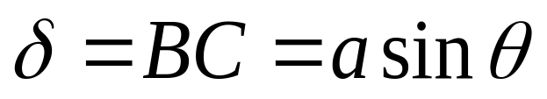
首先容易确定：
— 中央明纹（中心）
衍射角
中央亮纹
缝的边缘A、B 两点发出的光波到达点Q的光程差为：

Slide 8







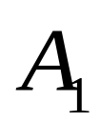

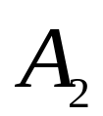

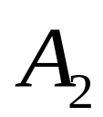

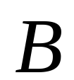
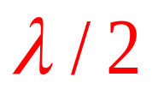

二、菲涅耳半波带法－计算屏上的强度分布
使相邻两波带上对应点发出的光的光程差为半个波长
——半波带。
半波带法
相邻两个波带上各子波发射的光强（振幅）相等
两个相邻波带上对应点在Ｑ点的光程差为:

Slide 9
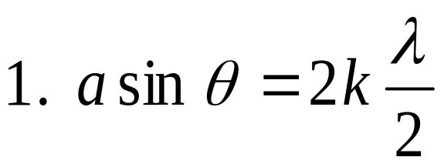




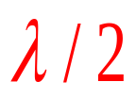
缝上分为偶数个半波带时
Q
A₁
缝长
在Q处出现暗条纹中心。

Slide 10
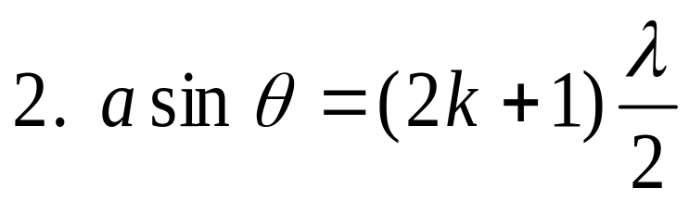

缝上分为奇数个半波带时
Q处出现明条纹中心。只剩一个半波带的、亮度很弱的明纹。

Slide 11
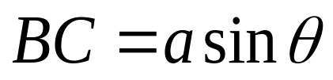


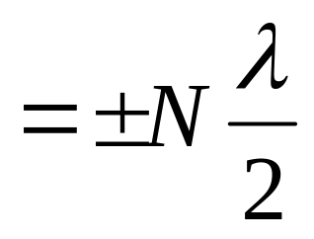





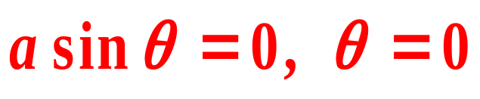
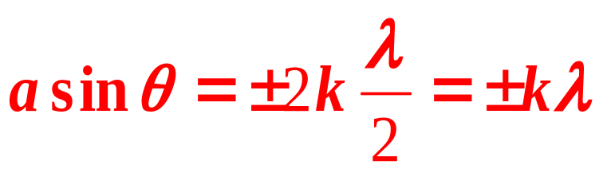
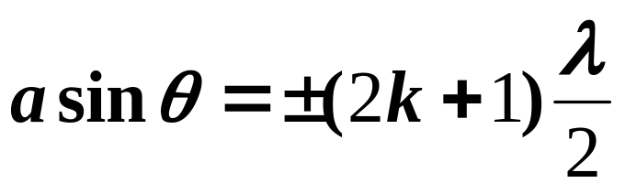

总结
（ 个半波带）
中央明纹中心
零级明纹
干涉相消（暗纹）
2k个半波带
干涉加强（明纹）
2k +1
个半波带

Slide 12
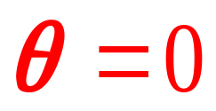

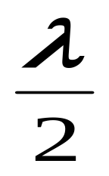
条纹分布：
中央明纹中心：
暗纹中心：
k=±1，±2，…
其它明纹中心： a sinθ= (2k +1)
k=±1，±2，…
(近似)
各处光强多大？半波带法不能给出

Slide 13





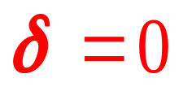

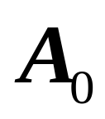
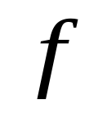
三、用旋转矢量法求解强度分布
具体作法
缝正面
N条波带
O
每条波带发出的波引起的振动用一个小的旋转矢量表示
主焦点
中央亮纹

Slide 14


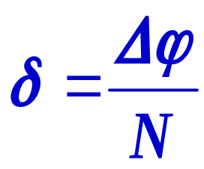





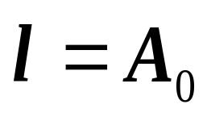
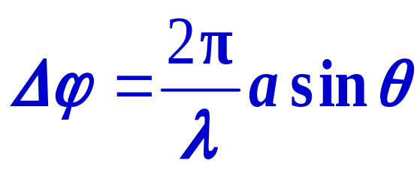
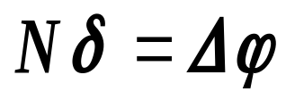
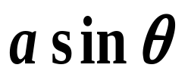
中央亮纹
任一衍射角θ 处的强度：
相邻波带的相位差
缝边缘两光线
圆心角是
的相位差

Slide 15
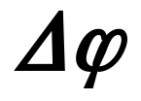
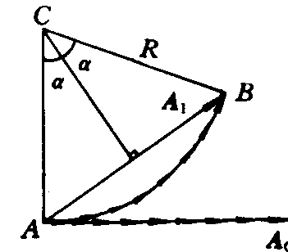
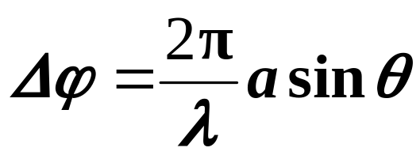
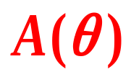
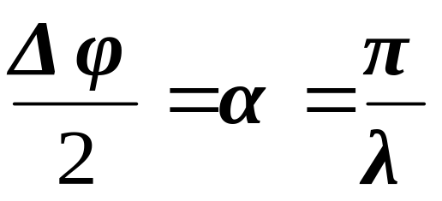
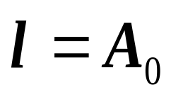
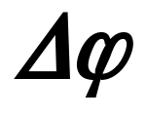
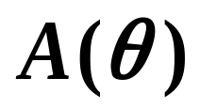
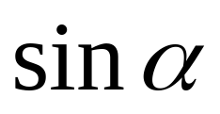

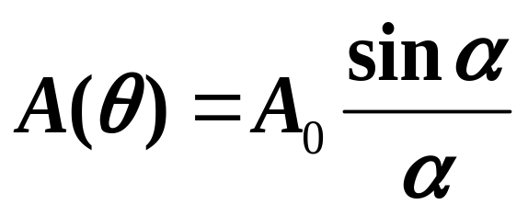
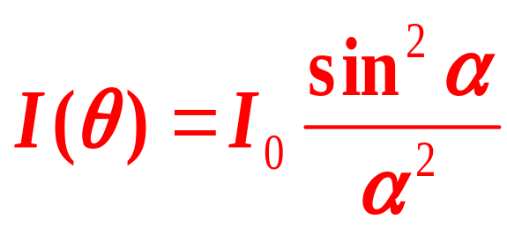
圆心角是
asinθ
Q点： =AB = 2R
0
求合振幅
⌒
O点： A₀=AB = R 2
∴
任一衍射角θ处的强度可用中央亮纹强度来表示

Slide 16
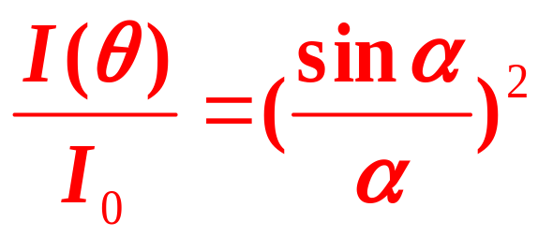
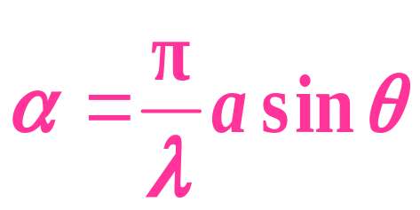
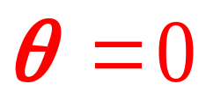



四、光强分布
—单缝衍 射因子
1) 主极强:
处, I= I₀ = I_{max}
中央明纹
2) 极小（暗纹）中心: 当 = kπ,
3) 次极强:
当
其他各级明纹
=±1.43π, ±2.46π,…
a sinθ=±1.43λ, ±2.46λ,…
每两相邻暗纹间有一个次极大

Slide 17

相对光强分布曲线

Slide 18





相对光强分布曲线
I / I₀
1
0.017
0.047
0.047
0.017
-(λ /a)
2(λ /a)
sinθ
-2(λ /a)
0
λ /a
五、条纹宽度
观测屏
衍射屏
透镜
x₂
1) 中央明纹
λ
x₁
Δx
θ₁
Δx₀
0
I
线宽度
f

Slide 19





中央明纹的半角宽: θ ≈sinθ =
2) 其他明纹(次极大)
3) 波长对条纹宽度的影响
波长变
波长越长，条纹宽度越宽
4) 缝宽变化对条纹的影响
单缝宽变
缝宽越小，条纹宽度越宽
I
当 时,
条纹消失
0
sinθ
只有中央一条亮带⎯⎯缝的几何光学像
几何光学是波动光学在λ /a → 0时的极限情形

Slide 20



















其它讨论
（6）单缝上下移动小距离，衍射图样不变 。
（1）单缝上下移动小距离，
衍射图样怎么变？
（根据透镜成像原理）
（2）入射光非垂直入射时光程差的计算
（中央明纹向下移动）
（中央明纹向上移动）

Slide 21
干涉和衍射的联系与区别:
本质上都是波的相干叠加。
一般称分立的、振幅矢量有一定大小的波的相干叠加为干涉。
称连续的、振幅矢量微小的子波的相干叠加为衍射。
任何多缝都同时存在单缝衍射和多缝干涉

Slide 22
§3 光栅衍射
一. 光栅
光栅是由大量的等宽等间距的平行狭缝
（或反射面）构成的光学元件
广义：具有空间周期性的衍射屏
光栅类型
透射光栅
反射光栅
三维光栅
d
d
光栅常数 d
闪耀光栅

Slide 23


透射光栅
L₂
平行单色光垂直入射
P
d = a+b
θ
P₀
光栅常数
a+b
二、光栅的衍射
单缝衍射+多缝干涉
δ
每个缝作为一个(整体)相干光源
1. 多光束干涉
相邻两缝：
P点的合振动: 所有N个子波的相干叠加

Slide 24





P点的合振动: N个子波的相干叠加
ΔOAC：
A_{iθ}=2R sin
B
φ
ΔOAB： A_{θ}=AB =2R sin
NΔ
O
A_{θ}
φ
Δ
Δ
令:
φ
R
φ
Δ
C
A_{iθ}
∴ A_{θ}=A_{iθ}
A
多缝干涉的光强分布:
I_{θ}=I_{iθ}
多缝干涉因子

Slide 25







条纹位置：
由
1）主极大：
d sinθ= kλ (k=0,±1,±2, …)
2）极小：
d sinθ=
0,±1,±2, …；
3）次极大
每两个相邻的主极大之间有 (N－1) 个极小，
(N－2) 个次极大
各主极大的光强相等

Slide 26








多光束干涉的光强分布曲线
sin²Nβ /sin²β
N=2
两相邻的主极大间有 (N－1) 个极小 (N－2) 个次极大
I₀
0
N=4
0
sinθ
-4
4
(λ/d)
N=5

Slide 27





2. 单缝衍射对多光束干涉结果的修正
不考虑单缝衍射时
多光束干涉的强度
第i个缝的光在θ 的振幅
考虑每个缝各自产生单缝衍射
则
A₀=NA_{i0}
光栅衍射的光强分布
单缝衍射多缝干涉
——每条缝“内部” (微小的)多光束的干涉
—— N个缝的(有限大的)多光束干涉
+

Slide 28


光栅衍射
N²
单缝衍射
sinθ
-2
-1
0
1
2
(λ /a)
N = 4
多缝干涉
sinθ
-8
-4
0
4
8
(λ/d)
I/I₀
光栅衍射
光强曲线
单缝衍射使各主极大的强度不同
sinθ
-8
-4
0
4
8
(λ /d )
多缝干涉主极大受单缝衍射的调制

Slide 29




1 条 缝
5 条 缝
3 条 缝
20 条 缝

Slide 30


本次作业：
4.4----7, 8, 9，13, 14

